Slide 1
EXPEDIENTE · CASO Nº 001
El caso de los clientes
que desaparecen
Un thriller de datos en Tokio Telecom · resuelto con Big Data y PySpark
Analista al cargo: Juan David Collazos González
Tokio.

Slide 2
EL MISTERIO
Algo raro pasa en Tokio Telecom
Es lunes por la mañana. El equipo de dirección mira el panel de clientes y no da crédito:
la base de clientes se está vaciando y nadie sabe por qué.
56,7 %
Nuestra misión: descubrir quién se va, por qué, y — sobre todo — poder anticiparlo antes de perderlo.
de los clientes se dan de baja
Casi 6 de cada 10. Un churn altísimo:
la retención pasa a ser prioridad nº 1.
TOKIO TELECOM · Proyecto Big Data · Juan David Collazos González
02

Slide 3
EL EXPEDIENTE
Las pruebas: 10.000 clientes bajo la lupa
Antes de acusar a nadie, revisamos las pruebas. Cada cliente deja 12 rastros que Cassandra guarda y PySpark analiza:
10.000
12
3
3
clientes
en el archivo
rastros por
cliente (campos)
tarifas
(Basic/Std/Premium)
tipos de
contrato
Pista clave: el CustomerID es solo una etiqueta (identificador), no un dato con el que razonar: lo apartamos de la investigación.
TOKIO TELECOM · Proyecto Big Data · Juan David Collazos González
03

Slide 4
ACTO I · PRIMER INTERROGATORIO
¿Es culpa de la tarifa?
VEREDICTO
Inocente.
Las tres tarifas se dan de baja casi por igual (55–58 %). El tipo de tarifa apenas distingue quién se marcha: no es nuestro culpable.
TOKIO TELECOM · Proyecto Big Data · Juan David Collazos González
04

Slide 5
ACTO II · EL SOSPECHOSO CONFESO
El contrato mensual lo confiesa todo
100 %
de los clientes mensuales SE VA
Sin permanencia, se van todos. Pasar a contrato trimestral o anual reduce la fuga a la mitad (~46 %). El compromiso es el mejor pegamento.
TOKIO TELECOM · Proyecto Big Data · Juan David Collazos González
05

Slide 6
ACTO III · LAS HUELLAS DACTILARES
Qué delata a un cliente a punto de irse
Leyendo las huellas:
+0,58
Muchas llamadas a soporte
El aviso nº 1 de fuga.
+0,32
Retrasos en el pago
Frustración que acaba en baja.
−0,42
Cuanto más gasta, más se queda
El gasto protege de la baja.
TOKIO TELECOM · Proyecto Big Data · Juan David Collazos González
06

Slide 7
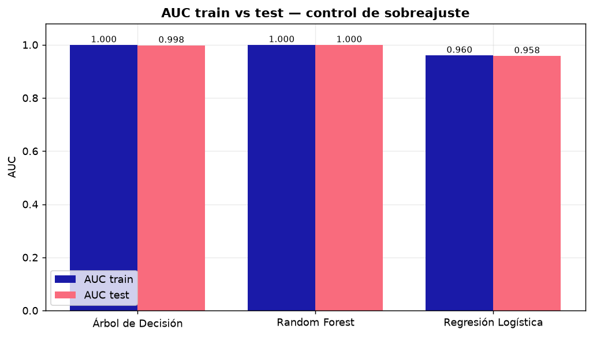
ACTO IV · LA BOLA DE CRISTAL
Enseñamos a la máquina a predecir la fuga
0,9997
de AUC en test · Random Forest
Elegimos Random Forest (el ganador) tras optimizar sus hiperparámetros con Grid Search y validación cruzada, por delante del Árbol de Decisión y de la Regresión Logística. Medimos con AUC, no con «aciertos»: no detectar a quien se va cuesta más que una falsa alarma.
TOKIO TELECOM · Proyecto Big Data · Juan David Collazos González
07

Slide 8
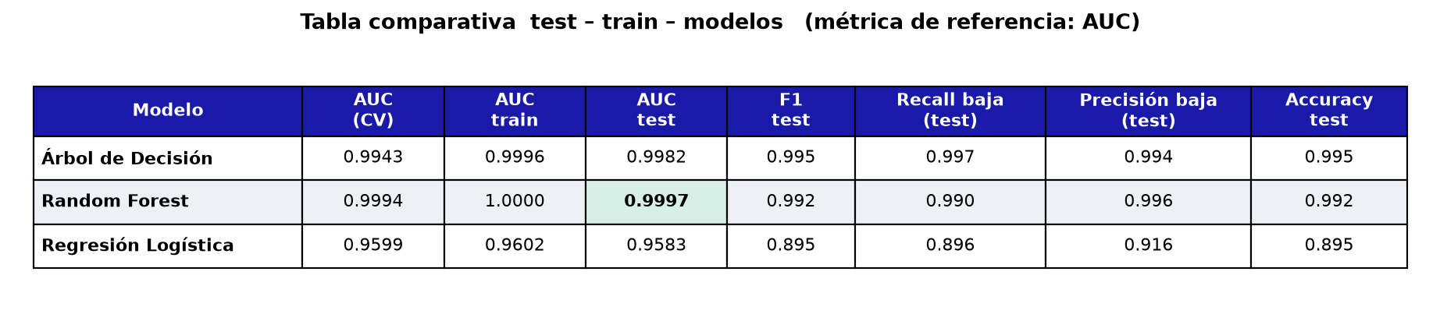
ACTO IV · LA RUEDA DE RECONOCIMIENTO
Dos modelos a examen: resultados en train y test
AUC en train ≈ AUC en test en los tres modelos: el modelo generaliza (no hay sobreajuste). Métrica de referencia: AUC, no accuracy.
TOKIO TELECOM · Proyecto Big Data · Juan David Collazos González
08

Slide 9
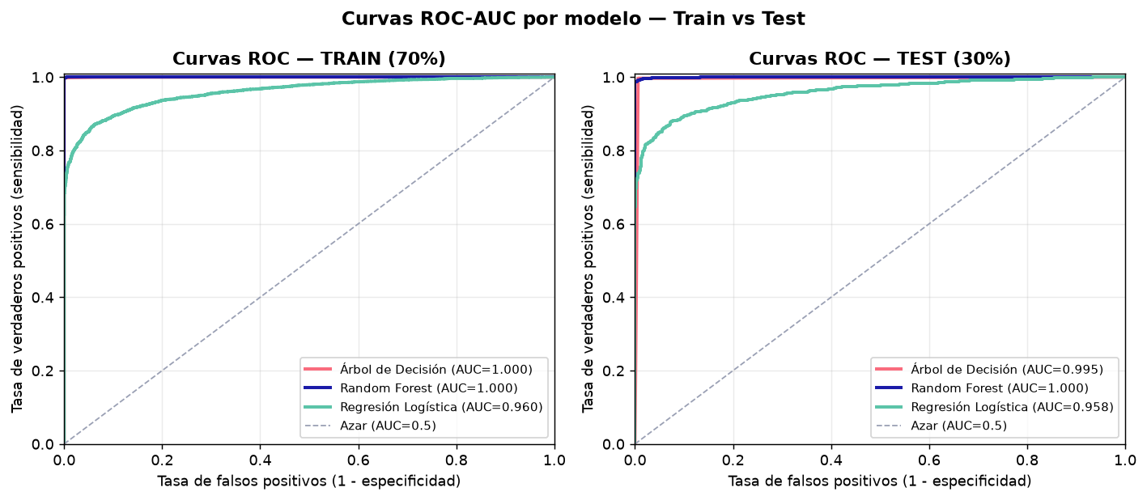
ACTO IV · LA PRUEBA DEFINITIVA
La curva ROC: igual de fiable en train y en test
Los paneles de train y test son casi idénticos → sin sobreajuste. La diagonal gris sería el azar (AUC 0,5).
TOKIO TELECOM · Proyecto Big Data · Juan David Collazos González
09

Slide 10
ACTO V · EL RETRATO ROBOT
Así es el cliente que está a punto de huir
SE BUSCA
El cliente en fuga
• Llama mucho a soporte
• Se retrasa en los pagos
• Gasta poco al mes
• Contrato sin permanencia
TOKIO TELECOM · Proyecto Big Data · Juan David Collazos González
10

Slide 11
EL VEREDICTO
Plan para dejar de perder clientes
01
02
03
Atar la permanencia
11
Actuar con el modelo
Incentivar el salto de contrato mensual a trimestral/anual: es donde la fuga cae a la mitad.
Cada cliente con muchas llamadas o pagos atrasados enciende una alerta de retención.
Random Forest marca cada mes a los clientes en riesgo. El equipo llama antes de perderlos.
TOKIO TELECOM · Proyecto Big Data · Juan David Collazos González
09

Slide 12
CASO CERRADO
Ya sabemos quién se va
y cómo evitarlo.
De un misterio a una estrategia de retención medible: Big Data ha convertido 10.000 clientes anónimos en decisiones que protegen los ingresos de Tokio Telecom.
Gracias. Juan David Collazos González · Analista Big Data · Tokio Telecom
Tokio.

